Slide 1







Slide 2



Slide 3

Bước 1 | Chia vạch trên thước
Bước 2 | Tạo hình của thước
Bước 3 | Hoàn thiện sản phẩm
Bước 4 | Tạo khung thước

Slide 4
Kiểm tra đáp án
Bước 1 | Tạo hình của thước
Bước 2 | Tạo khung thước
Bước 3 | Chia vạch trên thước
Bước 4 | Hoàn thiện sản phẩm

Slide 5




Thứ….ngày….tháng…..năm….
Lê Thị Oanh

Slide 6


Slide 7



Các nhóm trưng bày sản phẩm theo nhóm như ở tiết 2

Slide 8

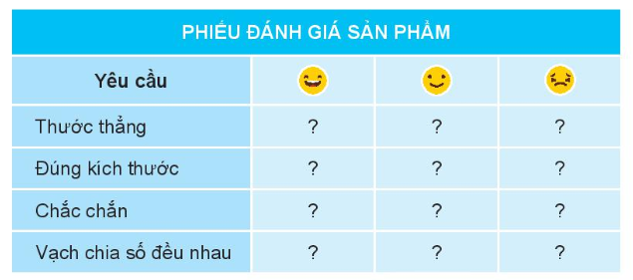


Cùng bạn lập bảng và đánh giá sản phẩm theo mẫu gợi ý dưới đây

Slide 9
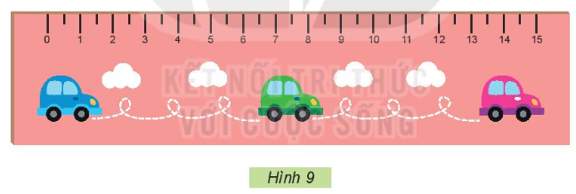

Em cùng bạn vẽ trang trí thước (tham khảo Hình 9) và sử dụng thước để đo một số đồ dùng học tập.

Slide 10

Cùng bạn sử dụng những chiếc thước kẻ thủ công để đo một số đồ dùng học tập khác rồi so sánh kết quả với nhau
So sánh với kết quả đo từ một chiếc thước kẻ thật

Slide 11


Slide 12


Lập ban chấm sản phẩm bao gồm: giáo viên, lớp trưởng và ba bạn tổ trưởng
Ban chấm quan sát, chọn lựa các sản phẩm đẹp nhất dựa vào các tiêu chí

Slide 13


Slide 14
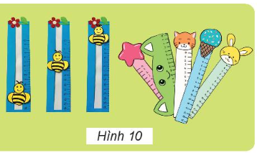

Về nhà:
Lựa chọn vật liệu phù hợp để làm thêm một số thước kẻ có kiểu dáng khác nhau theo các bước đã học trên lớp và chia sẻ với các bạn (theo gợi ý sau)

Slide 15



